Slide 1

I PUNTI DI FORZA
DEI MEDIA DEL
GRUPPO SOLE
Luglio 2017

Slide 2
Total audience sistema Sole
Sono quasi 3 milioni gli individui raggiunti giornalmente da quotidiano, radio e sito web del Gruppo 24 ORE, più di 15 milioni nel mese.

Slide 3
Penetrazione dei quotidiani economici europei presso la business community
Il Sole 24 ORE è, fra i principali quotidiani economico-finanziari in Europa, quello con la più elevata penetrazione nella classe dirigente (dirigenti di medie e grandi aziende industriali e commerciali, banche e società di assicurazione) del proprio paese.
Be Europe di Ipsos
% penetrazione su universo relativo

Slide 4
Penetrazione dei quotidiani economici europei presso la business community
Il Sole 24 ORE è la prima testata di riferimento per la business community italiana; solo Les Echos è anch’esso leader in Francia.
Negli altri paesi i quotidiani economico-finanziari occupano una posizione diversa nel ranking.
Be Europe di Ipsos
% penetrazione su universo relativo

Slide 5
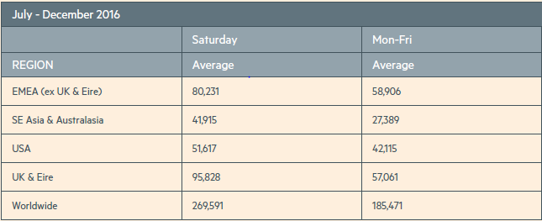
Diffusione dei principali quotidiani economico-finanziari
Il Sole 24 ORE è il secondo quotidiano per diffusione totale (netto digitali multiple) tra i quotidiani economici europei; solo FT performa meglio, ma i dati si riferiscono al totale Europa (non si hanno dettagli per le copie digitali UK che rappresentano il 78% della diffusione totale europea; qui sotto il dettaglio delle copie carta per area-paese).

Slide 6
Readership dei principali quotidiani economico-finanziari
Il Sole 24 ORE è leader nel ranking del lettorato giornaliero.

Slide 7
Utenti unici mese dei siti web dei principali quotidiani
economico-finanziari
Il Sole 24 ORE si allinea per numero di utenti unici mese ai valori di Handelsblatt.

Slide 8
Il Sole 24 ORE: leadership nell’informazione economico-finanziaria
Il Sole 24 ORE è il quotidiano economico-finanziario leader in Italia per numero di lettori.
* Inserito Milano Finanza (settimanale) in quanto MF (quotidiano) non è rilevato in Audipress
Audipress 2017/I – valori assoluti

Slide 9
Il Sole 24 ORE: un pubblico altamente profilato
Elevata presenza di lettori con alto titolo di studio, appartenenti alle classe sociali e professionali superiori.
Audipress 2017/I
% composizione

Slide 10
i
Il Sole 24 ORE: diffusione totale
Il Sole 24 Ore, al netto delle copie digitali multiple, occupa la terza posizione nel ranking dei quotidiani.
NB – Escluse edizioni del lunedì dei quotidiani sportivi
ADS APRILE 2017 Valori assoluti (no copie digitali multiple)

Slide 11
i
Il Sole 24 ORE: leader nelle copie digitali
Il Sole 24 ORE è il primo quotidiano nella vendita delle copie digitali totali (anche al netto delle copie multiple).
Il Sole 24 ORE è leader nella vendita di
copie digitali singole (54.000 copie ca.).
NB – Escluse edizioni del lunedì dei quotidiani sportivi
ADS APRILE 2017 Valori assoluti (no copie digitali multiple)

Slide 12
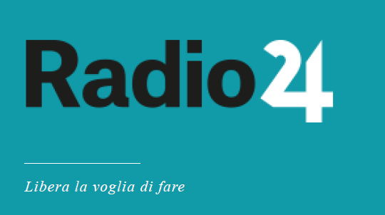
Radio24: unicità editoriale; è l’unica emittente «news & talk» nel panorama radiofonico italiano
15 ore di diretta giornaliera ( L/V )
18 GR al giorno L/V e 16 al giorno S/D
1.600.000 podcast media mese nell’anno 2016
120.000 utenti attivi a settimana sull’App
Dati editore

Slide 13
i
Radio24: un pubblico numeroso e altamente profilato
Radio 24 nell'anno 2016 si conferma stabilmente alla nona posizione nel ranking ascolto giorno medio, con oltre due milioni di ascoltatori (000)
Radio 24 è l’emittente con il più alto indice di affinità sul target Business, quindi con più alta capacità di spesa.
Radiomonitor anno 2016
Valori assoluti (000); Indici di Concentrazione

Slide 14
ilsole24ore.com: leadership tra i siti di finanza
Ilsole24ore.com è il primo sito della Sub-Category Audiweb
«Finance News & Information» all’interno della categoria
«Finance/Insurance/Investment»
Audiweb View TDA – Aprile 2017
Reach mese (.000)

Slide 15
ilsole24ore.com: audience qualificata
L’utenza de ilsole24ore.com gode da sempre di un posizionamento privilegiato ed elevato.
I target si caratterizzano per una levatura culturale ed economica con alte concentrazioni di redditi alti, istruzioni elevate, status professionali prestigiosi.
E’ il punto di riferimento per i professionisti legati al settore finanziario, normativo e tributario, ma anche per i decision maker aziendali, i manager e gli imprenditori.
Audiweb View TDA – Aprile 2017
Indici di concentrazione

Slide 16
Mercato professionisti aziende
Oltre 100.000 professionisti e aziende abbonati attivi a prodotti e servizi professionali (banche dati e riviste) .
Oltre 180.000 professionisti iscritti alle newsletter di prodotto.
240.000 avvocati iscritti alla Cassa Forense, che possono accedere ad una Banca dati di base, grazie al bando di gara vinto dal Sole 24 Ore
Oltre 150 agenti sul territorio nazionale per una copertura capillare di professionisti, aziende e pubblica amministrazione.
Dati interni

